Slide 1
HARMONY
201300545 김세용
201300817 김준영
201300883 김진우
201600726 김정민
201602119 유진솔

Slide 2
목차
서비스 개요
서비스 기획 배경
서비스 소개
기술 소개
시장 동향
사업 구조
수익
향후 추진 계획
팀 소개
팀 업무 분담 및 주차 별 개발 계획
부록

Slide 3

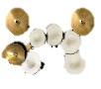


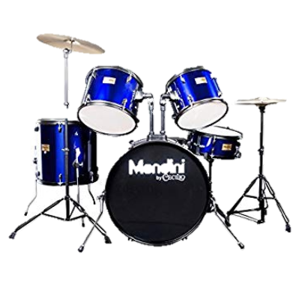

Harmony Service
Harmony 서비스는 증강현실 기반 가상악기를 모션 인식을 통해 시공간의
제약 없이 연주를 가능하게 하고 그 연주에 대한 공유 플랫폼을 웹으로 제공한다.

Slide 4
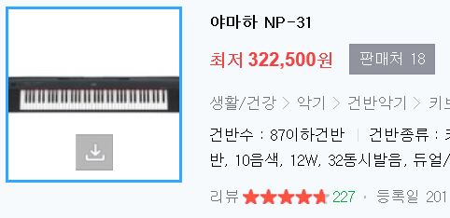
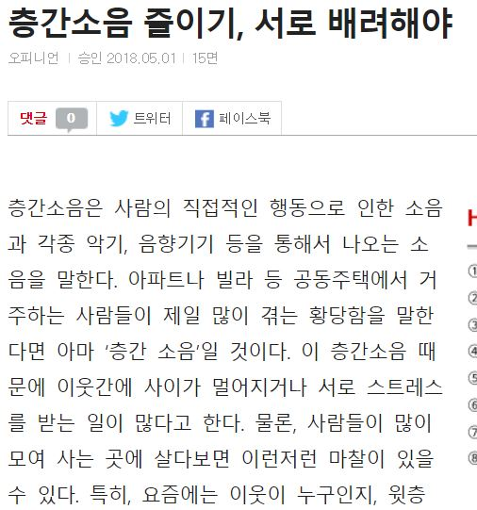
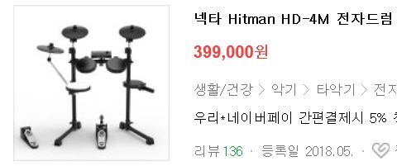
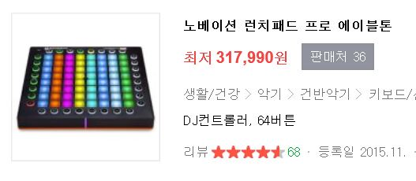
서비스 기획 배경
악기를 연주 할 때에 시·공간적 제약에 의한 불편함이 많다.
(1) 공동주거지에는 악기 연주로 인한 소음 문제로 이웃에게 피해를 유발하는 경우가 많고, 이는 쉽게 이웃간 갈등으로 이어진다.
(2) 악기를 가지고 있지 않은 사람은 악기 대여를 위해 악기가 있는 곳으로 연습하러 가야만 한다.
(3) 합주를 할 때, 연습 할 만한 공간이나 시간을 맞추기 힘들다.
악기를 구매하기 위해 지불해야 하는 가격이 매우 부담스럽다.
기존의 아날로그 악기를 대체할만한 다른 악기와 원격 합주 서비스가 필요하다.
그림1
그림2

Slide 5
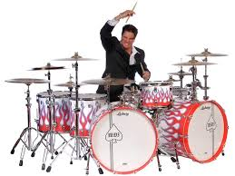
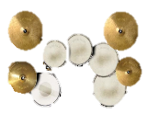




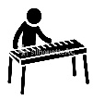




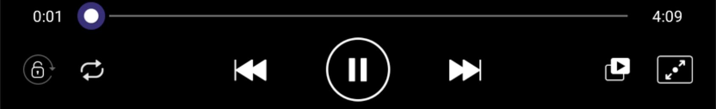



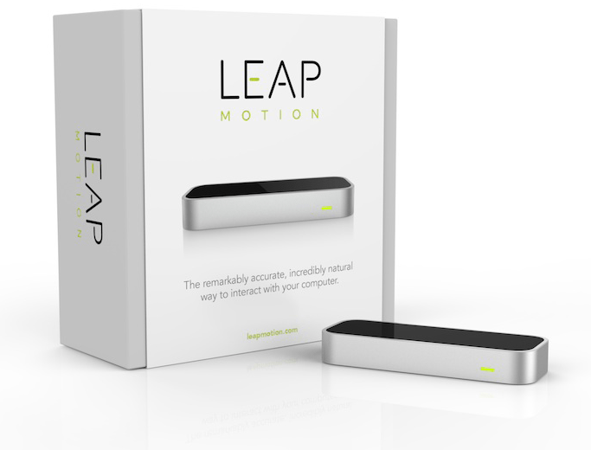
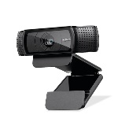

서비스 소개
소음 제거
공간 제약X
악기를 물리적으로 구현하는 것이 아닌 사용자의 PC에서 SW적으로 구현하여 악기에서 발생하는 소음을 최소화 한다.
사용자는 자신의 PC상에서 SW와 Kit만 있으면 공간의 제약 없이 자신만의 스타일로 악기를 연주 할 수 있다.
합주가 가능하도록 웹 브라우저에서 연주 동영상을 합쳐주는 서비스를 제공해준다.
동영상 병합
립모션
56000
합리적 가격
웹캠
40000
License
100000
총 196000
Notes:
SW를 통해 악기 연주 서비스를 제공하여 불편함을 해소하고, 기존의 악기보다 더 값싼 가격으로 엔터테인먼트적 요소를 추가한 AR 기반의 악기를 제공한다.

Slide 6
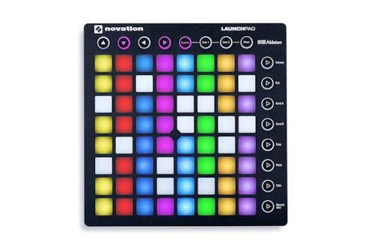
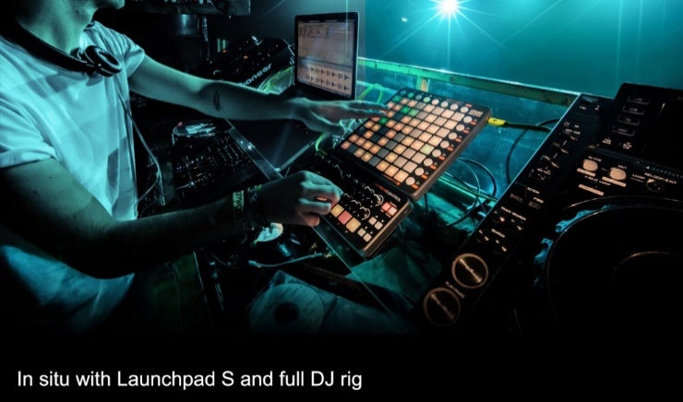

서비스 소개 - Launch Pad
런치패드는 각각의 버튼에 원하는 사운드 파일을 넣어서 눌렀을 때 소리가 나오게 하는 전자 악기이다.
다양한 사운드를 사용자가 원하는 대로 넣어서 연주할 수 있기 때문에 풍부한 사운드로 음악의 재미를 더할 수 있다.
이러한 장점을 활용해 일반적인 악기 소리가 아닌 FX, 박수 소리, 사람의 목소리, 다양한 효과음 등 음악의 재미를 더할 수 있는 요소들을 제공해 사용자가 원하는 대로 골라서 연주할 수 있도록 악기를 제공한다.
FX1
FX2
Human
voice
Clap

Slide 7


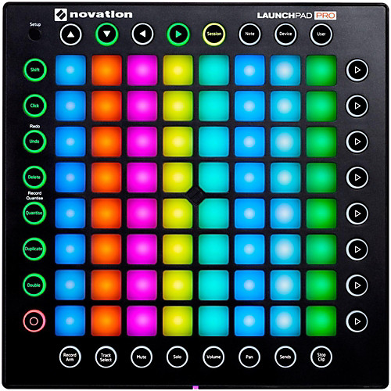
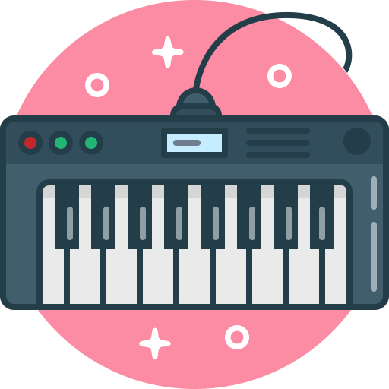

서비스 소개
고객들은 kit에 대한 고유의 license 번호를 받게 되며, SW상에서 login 하고 기본으로 drums, keyboards, launch pad 중 하나의 악기 unit을 고를 수 있다.
HARMONY
keyboard는 신디사이저 기능을 이용하여, piano 소리 이외에도 오르간이나 일렉트릭 피아노와 같은 다른 건반악기의 음색으로도 변경하여 연주가 가능하다.
2 Players 일때는 두 명의 사용자가 하나의 컴퓨터에 연결된 2개의 웹캠으로 자신을 비추며 같은 공간에서 연주를 한다.

Slide 8

서비스 소개
음악 장르(Acoustic, Rock, Pop) 중 하나를 선택하고, 기본적으로 제공하는 몇 가지의 대표곡중 원하는 노래를 선택하여 사용자의 연주 스타일에 맞는 음악을 연주할 수 있다.
원하는 장르를 선택하지 않은 사용자는 개인 연습 모드에서 스스로의 연주만을 즐길 수 있다.
웹 브라우저에 올라온 동영상에 대해 합주를 하고싶다면, 동영상 병합을 통해 하나의 영상으로 만들어 실제로 합주하는 것 과 같은 기능을 제공한다.

Slide 9
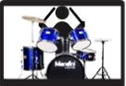
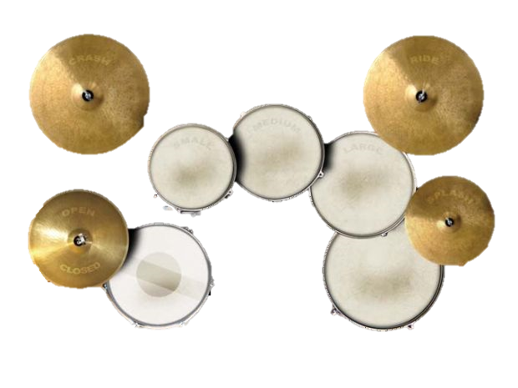

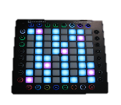


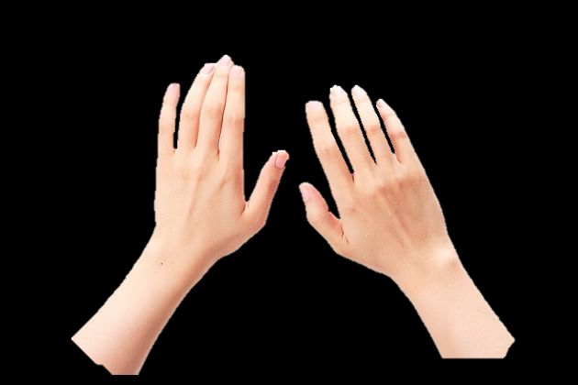




Kit 구매 & SW 다운로드
1Player/Drums/자유 연습
login
Web Browser
1P/2P
Recorded Video
Merged Video
User1 -Drums-
Recorded Video
자유
연습
악기선택
1. Drums
2. Piano
3. Launch Pad
Recorded Video
테마 선택
1. Acoustic
2. Rock
3. Pop
곡선택
User2 -Piano-
Recorded Video
2Player/Piano, Launch Pad/Acoustic
Notes:
login 들어갔음 좋겠
1p, 2p 도 들어갔음 좋겠
login > 악기 > theme > 글(theme 하나, 악기 하나를 정해서)

Slide 10
서비스 소개 –예상 시나리오
평소 youtube에서 AR기반 악기 연주 영상에 재미를 느낀 사용자1은 온∙오프라인에서 Harmony키트를 사고 Harmony 웹사이트에서 배포하는 소프트웨어를 다운로드 받는다. 하모니 키트와 함께 주어진 License번호로 웹사이트에서 login을 하고 원하는 악기(드럼)를 하나 선택한다. 자유연습 모드로 주어지는 곡 없이 혼자서 연습을 한다.
Harmony 소프트웨어를 구매한 또 다른 사용자2는 login 후 원하는 악기로 피아노를 선택한다. 그리고 그의 연주에 잘 어울리는 테마를 고른 후 곡을 선택한다. 선택한 곡이 플레이 되고 사용자2가 원하는 연주 스타일로 연습을 한다. 데스크탑에 연주 영상을 남기고 싶은 사용자2는 녹화 버튼을 누르고 카운트다운에 맞춰 연주를 시작한다. 연주를 끝내고 녹화 정지 버튼을 누르면 곡 길이만큼 녹화가 된 영상을 사용자가 원하면 데스크탑에 저장 가능하며 웹사이트에 공유도 가능하다.
사용자3은 웹사이트에 올라온 다른 사용자들의 영상이 좀 심심하다 느껴져 런치패드를 사용하여 여러 가지 효과음을 더해 음악적 완성도를 높였다.

Slide 11
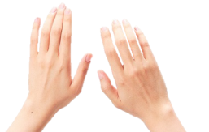
서비스 소개 –연주 모습
1인 연주
드럼
건반
런치패드

Slide 12


서비스 소개 –연주 모습
2인 연주
타인의 영상과 합주

Slide 13









서비스 소개 –동영상 병합
2인 합주
4인 합주
3인 합주

Slide 14





서비스소개 - 시스템 구성도
Monitor
Speaker
Member Information,
Video
file data,
MYSQL
Harmony Kit
Flask
…
AR-Based Software
“Harmony”
HMN
DB
Web Cam
Elastic Beanstalk
User1
PC
HTTP/PUT
Amazon EC2
Leap Motion
HTTP/POST
HMN
Web Server
HTML,CSS,
JS
User2
HMN
Web Sites
IR Sensor

Slide 15
Augmented Reality 증강현실
증강현실은 사용자가 눈으로 보는 현실 세계에서 가상 물체를 겹쳐 보여주는 기술이다.
컴퓨터 그래픽을 이용, 현실 환경에 필요한
정보를 추가 제공하는 역할을 한다.
주목해야 할 점은 가상환경을 사용하지만 주역은
현실 환경이라는 것이다.
가상 현실 기술은 사용자로 하여금 가상환경에
몰입하게 하여 실제 환경과의 구분이
모호해지게 만든다.
Harmony 팀은 이런 증강현실을 특성을 이용
실제 환경에서 가상의 악기로 몰입감있게! 실감나게! 연주 할 수 있는 서비스를 제공합니다.
그림3

Slide 16
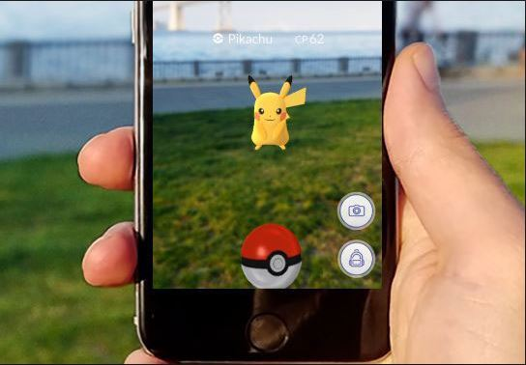
증강 현실에는 다음과 같은 종류가있다.
Marker AR
Markerless AR
Location based AR
＞ 어떠한 정보를 기반으로 AR을
나타내는지에 따라 다르다.
그 중 Harmony 팀은
마커를 따로 스캔할 필요가 없는
Markerless AR 기술을 사용한다.
Markerless
Augmented Reality
쓰는 이유는?
마커를 따로 스캔할 필요가 없어, 특별한 feature가 필요한 marker AR보다 편리하다
가상 객체와 실제 세계 사이의 상대적 위치 관계를 제어하는 기술을 사용한다.
결과적으로 마커리스 증강현실을 쓴다면 시공간에 제약 받지 않고 실내에서 가상 악기와 연주자 사이의 공간적 갭을 줄여 더욱 정교한 환경을 제공할 수 있다.
그림4
Notes:
기존에 설명했던 MARKER AR기반의 이미지 타겟형식은, 타겟이 조금만 가려지거나 멀어져도 인식이 안되어, AR이 사라지는 경우가 발생할 수 있어서……

Slide 17
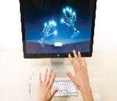
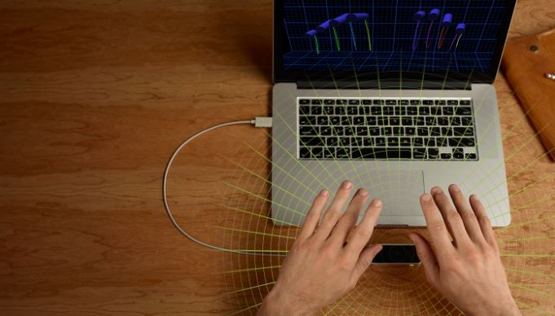
Gesture recognition & Leap motion
Leap motion이란?
Gesture recognition
“ 사람 몸의 움직임을 인식해서, 기계와 상호작용 하는 것”
매우 정교한 손 동작 인식 센서를 지닌 유저 인터페이스를 제공하는 장치이다.
그림5
작은 아이팟 크기의 장치로, 3차원 공간을 매우 정확하게 읽어낸다. 그 정교함과 새로운 형식의 인터페이스가 앞으로 많은 소프트웨어와 하드웨어에 영향을 줄 것이다.
Notes:
동작인식에 대하여: 동작인식은 2차원 공간에 있던 터치 기술이 3차원 공간으로 확장된 것이라 볼 수 있습니다. 터치 기술은 스크린이나 디스플레이 등의 입력장치가 필요한 반면, 동작인식은 직접 접촉하는 입력장치 없이, 물리적인 공간을 활용합니다

Slide 18
Leap motion의 원리
단색 IR 카메라 2개와 적외선 LED 3개를 이용, 약 1m 정도의 반구형 영역을 관찰한다.
IR카메라 2개가 생성하는 2D프레임을 비교하여 3차원 위치 데이터를 제공한다.
적외선 광과 전하결합소자 카메라를 이용, 그 반사파로 모션 감지
적외선 카메라가 영상을 받아들여 X,Y,Z 축 결정
화면상의 특정 점을 추출, 이 점이 움직이는 궤도를 연속 추적한 뒤, 추적된 점들을 분석해 움직임을 인식
적외선
축 결정
궤적 추적

Slide 19
Leap motion을 이용한 악기구현의 장점
많은 모션 인식 장치들이 있는데 왜 립 모션인가?
월등한 인식능력
적외선
자유도
초당 290프레임으로 인지
시차없이 0.01mm 움직임까지 감지 및 입력이 가능
월등한 인식능력을 갖춰 악기 연주에 적합
적외선을 이용하므로 불빛이 없는 곳에서도 전혀 문제없이 모션을 인식 할 수 있습니다.
손 마디마디를 인식하므로 손을 흔들거나 위아래로 움직이고 구부리고 움켜쥐는 등의 여러 동작을 자유롭게 표현 인식 가능

Slide 20
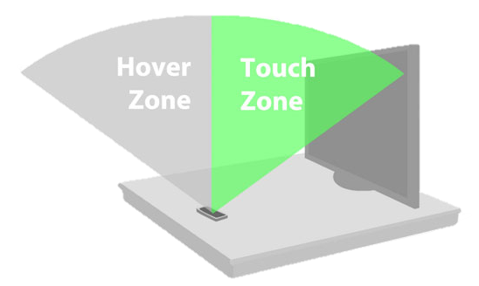
Leap motion을 이용한 악기 연주 방법
직접 스크린을 만지는 터치센서와 달리 모션 센서는 가상의 빈 공간 위를 움직인다.
모션 센서의 인식 범위가 평면이 아닌 입체라는 특징을 이용한다.
센서 앞부분은 포인터가 이동하는 호버 존(Hover Zone)
뒷부분은 터치 입력이 되는 터치 존(Touch Zone)
호버 존 안에서 원하는 곳에 손을 위치시키고 앞으로 누르면 터치가 되는 가상 터치 방식을 이용하여 악기를 연주 한다.
그림6

Slide 21
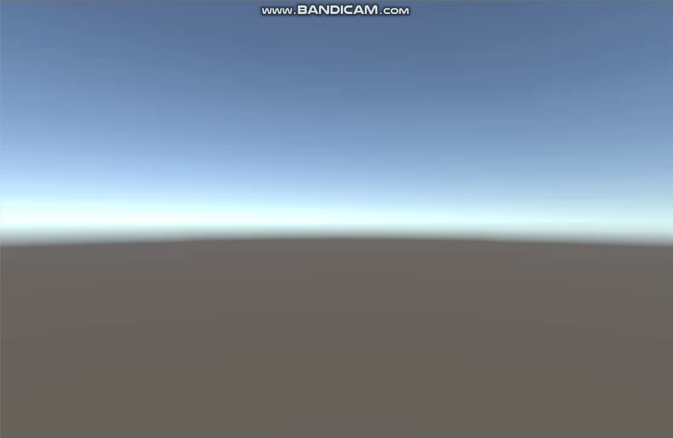
Leap motion 기술영상 (1)
Leap motion 이용하여
Unity상에 사용자의 양 손 띄우기
( 별도의 편집 없는 기본 엔진 )

Slide 22
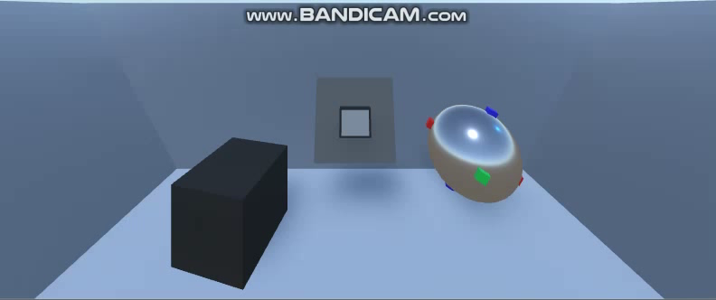
Leap motion 기술영상 (2)
Unity를 위한 Leap motion 물리엔진을 이용한
grasp and swap 구현

Slide 23
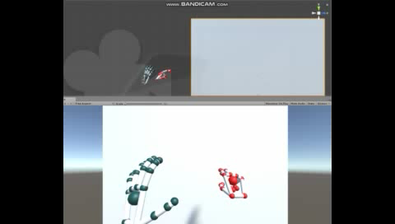
Leap motion 기술영상 (3)
물리적 특성의 rigidbody component
충돌 특성의 collider component
접촉에 의한 소리 발현을 구현

Slide 24
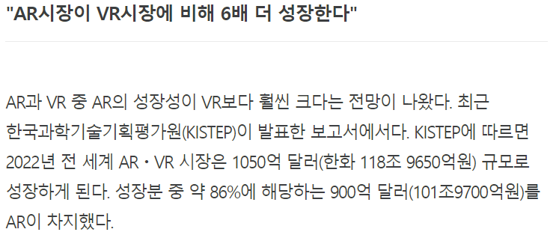
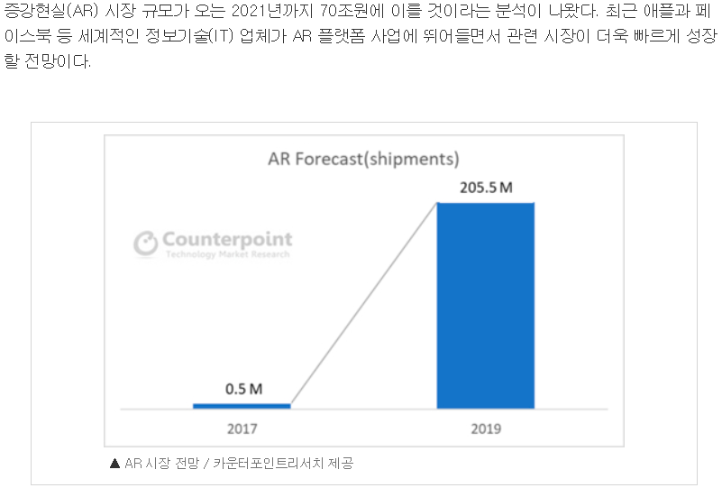
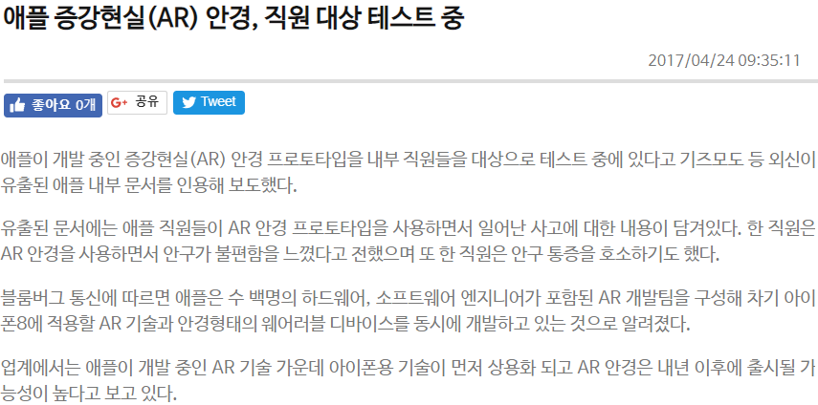
시장 동향 – Augmented Reality
최근 삼성, 페이스북, MS 등 많은 큰 업체들이 AR 플랫폼 사업에 뛰어들어, AR사업이 빠르게 성장할 추세를 보이고 있다.
모니터, 스마트폰에 의존하던 AR은 현재 AR안경에 대한 연구도 활발히 진행되는 중이며, AR안경이 상용화가 된다면 AR시장은 더 커질 것으로 전망된다.
그림7
그림8
그림9
Notes:
AR시장 전망, 오른쪽 아래표를 통해 점차 AR시장이 더욱더 커질 전망

Slide 25
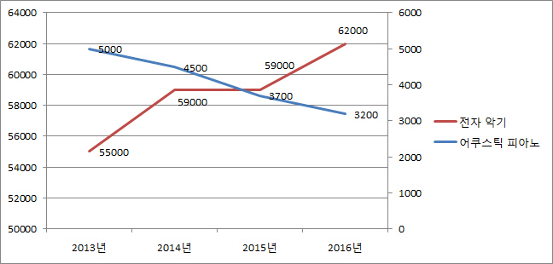
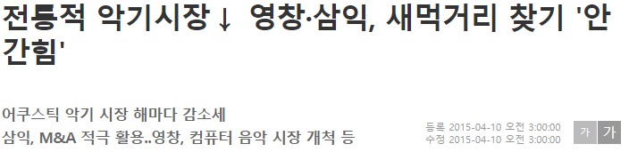
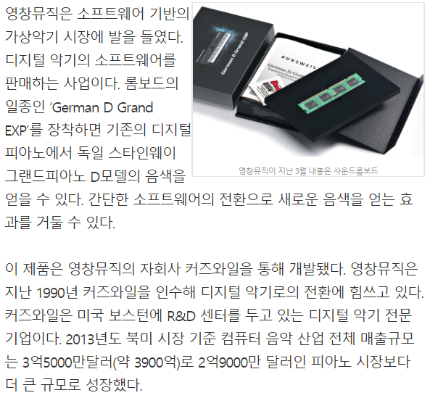

시장 동향 – 악기
최근 악기상가에서의 판매율이 해마다 감소세를 보이고 있다.
어쿠스틱 피아노와 전자 악기의 시장 규모를 보면 전자 악기의 시장규모가 점점 더 커지고 있다.
세계적으로 유명한 국내 회사 영창 뮤직은 소프트웨어 기반의 가상악기 시장에 발을 돌렸다.
그림10
전통 악기 -> 전자 악기 -> 가상악기?
그림11
Notes:
전통악기에서 전자악기 그리고 전자악기에서 가상악기로의 흐름이 이어지는 것을 볼 수 있습니다.

Slide 26


시장 동향 – 경쟁사
AERODrums
- 제공되는 모션인식 하드웨어를 통해 가상의 드럼을 연주하는 서비스를 제공
높은 인식률과 실감 나는 연주 구현
단순히 드럼 연주 기능만 제공하는데 약 24만원의 비용이 필요함
Freedrum
- 제공되는 센서를 스틱에 부착해 가상의 드럼을 연주하는 서비스를 제공
세밀한 세기 조절로 실감 나는 연주 구현
단순히 드럼 연주 기능만 제공하고, 센서를 주기적으로 충전해야 함
가격은 약 20만원
대부분 건반악기와 같이 정교함이 필요한 악기는 제공하지 않음.
실감나는 연주를 제공하지만, 한 가지 기능을 위해 지불하기엔 적지 않은 가격으로 판매 중.
다양한 창작의 기회나 소통의 기회가 적음.

Slide 27
시장 동향으로 본 Harmony
Augmented Reality와 악기 연주 융합
시공간 제약 없는 악기 연주 환경 제공
다양한 음악 창작 기회 제공
누구나 쉽게 접근 가능한 공유 웹 플랫폼
저렴한 가격에 제공되는 서비스
융합형 콘텐츠
음악 창작
공유 플랫폼
선두 주자
증강현실 악기를 이용한
음악 공유 플랫폼의 선두 주자

Slide 28


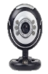









사업 구조
Customer
Harmony CO.
Cooperator
Harmony Kit
Harmony Kit
구매
Leap motion
구매 장기 계약
Leap motion
Company
Customer 1
Harmony Kit
제공
제품 제공
H/W
(Leap motion + Web Cam)
Instrument
License
Instrument Unit
구매
Logitech c920
구매 장기 계약
Instrument Unit
Instrument License
제공
제품 제공
Logitech
Company
Customer 2
Instrument
License
Premium Service
구매
Web Site
Web site에 광고
Customer 3
빠른 병합
속도 제공
Premium
Service
Advertisement
광고비 지불
Advertiser
기존
사용자

Slide 29

수익
Harmony CO.
Harmony Kit
Harmony Kit 판매 (Leap motion + Web Cam + Instrument License )
Leap motion사와의 장기 계약을 통해 $50(한화 약 56,000원)에 구입한다.
Logitech사와의 장기 계약을 통해 4만원에 구입한다.
Instrument License가격을 10만원에 판매한다.
총 가격 196,000원에 판매한다.
H/W
(Leap motion + Web Cam)
Instrument
License
Instrument Unit
Instrument Unit 판매 (Instrument License )
- Harmony Kit을 구매한 기존 사용자가 추가적인 악기를 구매하는 것이므로 69,000원에 판매한다.
Instrument
License
Web Site
Premium Service 정액권 판매
- 월 3,000원에 사용자가 동영상 병합 서비스를 빠른 속도에 받을 수 있게 한다.
Premium
Service
Advertisement
웹사이트 광고 수입
- 배너 광고 수입으로 월 300만원의 수익을 창출한다.

Slide 30
STP전략 - (Segmentation)
창작
연습
합주
편곡을 해보고 싶지만 음악적 능력이 부족해 편곡에 어려움을 느끼는 연주자
공간의 제약 없이 집에서도 악기 연주를 하고 싶고 실제 악기가 없이도 언제든지 연주를 하고 싶어 하는 연주자
동시에 합주를 하고 싶거나, 웹사이트에 올라온 영상을 보고 자기만의 색을 더하고 싶은 연주자

Slide 31
STP전략 - (Targeting & Positioning)
창작
연습
합주
직접 음악을 여러가지 악기로 편곡을 해보고 싶지만 악기에 대한 비용이나 편곡의 어려움 때문에 한번에 간단한 방법으로 음악을 창작하고 싶은 연주자.
밤낮 가리지 않고 연주 연습을 하고 싶지만 층간 소음 등 공간의 제약 문제 때문에 아무 때나 연주를 할 수 없거나 비용 문제 때문에 실제 악기를 구매할 수 없어 연주 자체가 불가한 연주자
합주를 하는 것을 즐겨하며 끊임없이 같이 연주 할 새로운 연주자들을 찾고 음악을 공유하고 싶은 연주자
Targeting
실제 악기 없이 소음 없는 악기 연주가 가능한 simple한 구성의 하모니 키트와 SW 프로그램을 제공
여러 악기를 다뤄 연주하고 창작을 하고 싶은 연주자를 위해 기호 조사 결과를 바탕으로 다양한 악기 서비스 제공
합주할 새로운 연주자를 찾는 고객을 위해 매주 새로운 연주자를 추천해주는 서비스 제공
Positioning

Slide 32
향후 추진 계획
Harmony는 증강 현실 환경의 서비스를 제공하기 때문에 악기, 배경 등의 외형적 요소를 다양하게 설정할 수 있다. 이 점을 이용해 사용자가 배경이나 악기, 자신의 모습을 자신이 원하는 외형으로 Customize하는 서비스를 제공할 예정이다.
아직 연주가 미숙한 사용자들을 위해 원하는 곡을 파트 별로 연습할 수 있도록 Play Teaching System을 제공할 예정이다.
악기 Set과 테마를 추가적으로 구성하여, 이용자에게 더 다양한 서비스를 제공할 예정이다.

Slide 33
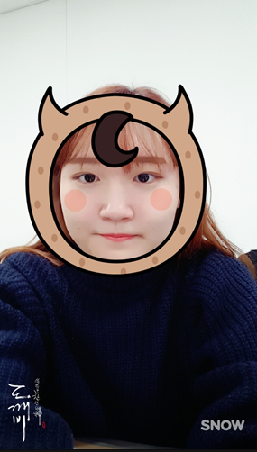

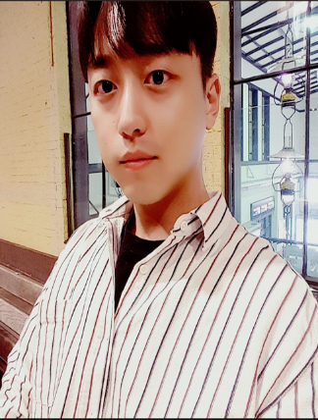
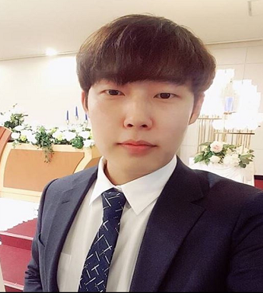
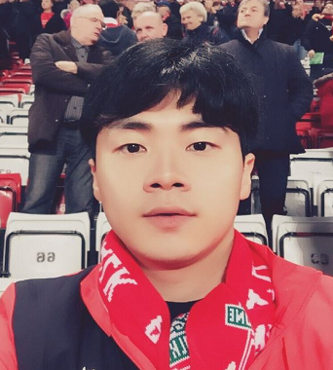
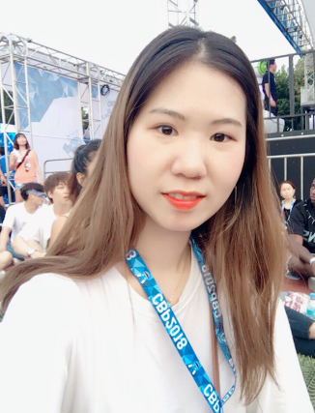
팀 및 팀원 소개
김세용
김진우
유진솔
김정민
김준영
팀장
피아노 능력자
기타 능력자
드럼 능력자
사운드 능력자

Slide 34
팀 업무분담 주차별 개발 계획
업무 | 정 | 부 | 비고
Software 구축 | 김세용 | 김정민 | 총괄
Server 구축 | 김정민 | 김세용
Drum | 김준영 | 김진우 | 악기 파트 팀장
Piano | 유진솔 | 김준영
Launchpad | 김진우 | 유진솔

Slide 35
팀 업무분담 주차별 개발 계획
구분 | 추진 내용 | 8주차 |  | 9주차 | 10주차 | 11주차 | 12주차 | 13주차 | 14주차 | 15주차
설계 | 세부기술 설계 및 학습
 | 개발 환경 구축
 | 악기 별 구현
 | SW 구축
 | Server 구축
테스트 | 악기 보완
 | 오류 수정 및 점검
종료 | 최종 시연

Slide 36
Q & A
감사합니다.

Slide 37
부록
Launch pad sound data
모션 인식 장치 비교표
그림 자료 출처
기타 장르별 반주 대표곡

Slide 38
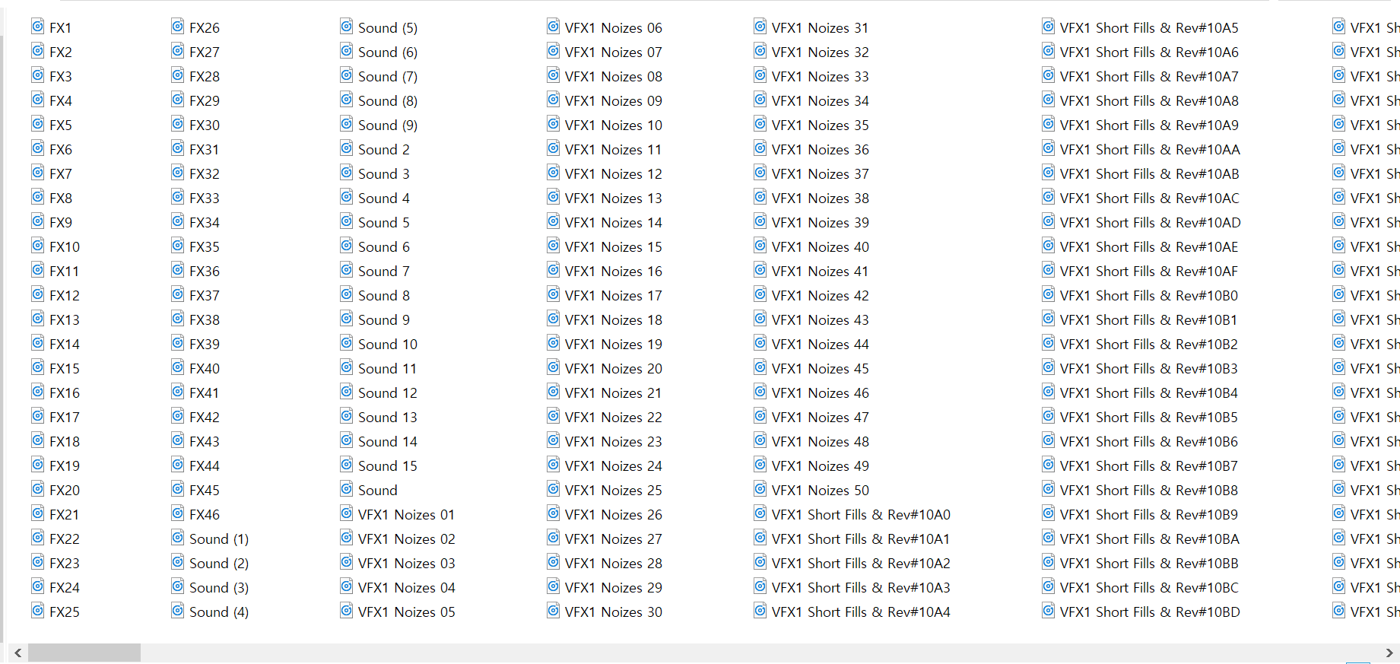
Launch Pad sound data
Notes:
이 스크롤을 보세요 이 스크롤을.. 저희 준비된 하모니 엠샘블입니다.

Slide 39
부록
모션 인식 장치 비교표
비교 | Leap motion | Kinect | MYO
크기 | 매우 작다(아이팟 크기) | 크다 | 중간
장착 위치 | USB형 | USB형 | 사람 팔목
프레임 수 | 약 200 프레임 | 약 30 프레임 | -
인식 위치 | 사용자 하단 또는 상단 | 사용자 정면 | 팔목
인식 장치 | IR 카메라 2개 적외선 LED 3개 | RGB카메라 IR카메라 | EMG근육인식센서
거리 범위 | 약 30cm~1m | 1.2 ~ 3.5m | 팔목 부착식
특별 기능 | 핸드 트랙킹 멀티 터치 센서 역할 | 피부색과 혈류를 통해 심장박동 수 감지 | 팔목에 착용한 후 팔과 손의 움직임으로 근육의 움직임 인식
인식 가능 인원 | 두 손 | 최대 6명 | 한 명
가격 | 79.9달러(약 9만원) | 380달러(약 43만원) | 149달러(약 17만원)

Slide 40
그림 출처
그림1
http://www.jeollailbo.com/news/articleView.html?idxno=540145
그림2 https://search.shopping.naver.com/search/all.nhn?query=%EC%8B%A0%EB%94%94%EC%82%AC%EC%9D%B4%EC%A0%80&cat_id=&frm=NVSHATC
https://search.shopping.naver.com/search/all.nhn?query=%EC%A0%84%EC%9E%90%EB%93%9C%EB%9F%BC&cat_id=&frm=NVSHATC
그림3
https://knowyourmeme.com/photos/1019098-augmented-reality
그림4
https://graduatedegrees.online.njit.edu/resources/mba/mba-articles/3-benefits-of-augmented-reality-in-advertising/
그림5
http://macnews.tistory.com/1120
그림6
https://www.bodnara.co.kr/bbs/article.html?num=100310
그림7
https://news.joins.com/article/22803480
그림8
http://biz.chosun.com/site/data/html_dir/2017/09/21/2017092102192.html
그림9
https://kbench.com/?q=node/177955
그림10
http://www.edaily.co.kr/news/read?newsId=01190646609334808&mediaCodeNo=257
그림11
http://www.edaily.co.kr/news/read?newsId=01190646609334808&mediaCodeNo=257

Slide 41
장르별 반주 대표곡
Wake me up when September ends
https://www.youtube.com/watch?v=26hcZ_Org3g
2. 걱정말아요 그대
https://www.youtube.com/watch?v=tkrlRbPCCrE
나는 나비
https://www.youtube.com/watch?v=IGsP1gp2XfE

